Slide 1





TRƯỜNG TRUNG HỌC CƠ SỞ TÔ HIỆU
TỔ KHOA HỌC XÃ HỘI
CHÀO MỪNG CÁC EM ĐẾN VỚI TIẾT HỌC NGÀY HÔM NAY

Slide 2




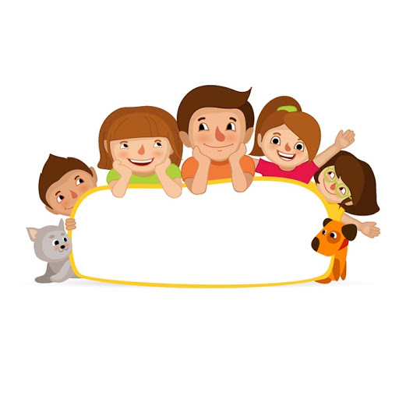


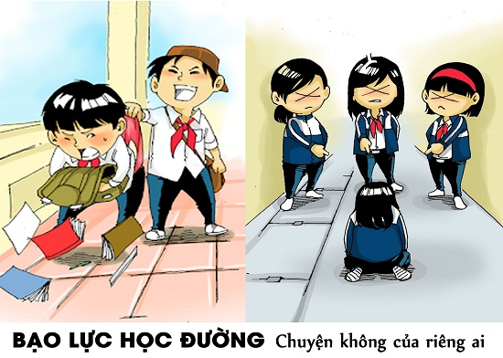
CÔ NHẪN
THCS TÔ HIỆU
Bài 8:
Bạo lực
học đường
I. MỞ ĐẦU

Slide 3

Trò chơi: AI NHANH HƠN
Em hãy kể một số khẩu hiệu của
nhà trường mà em biết?

Slide 4



Trò chơi: AI NHANH HƠN

Slide 5
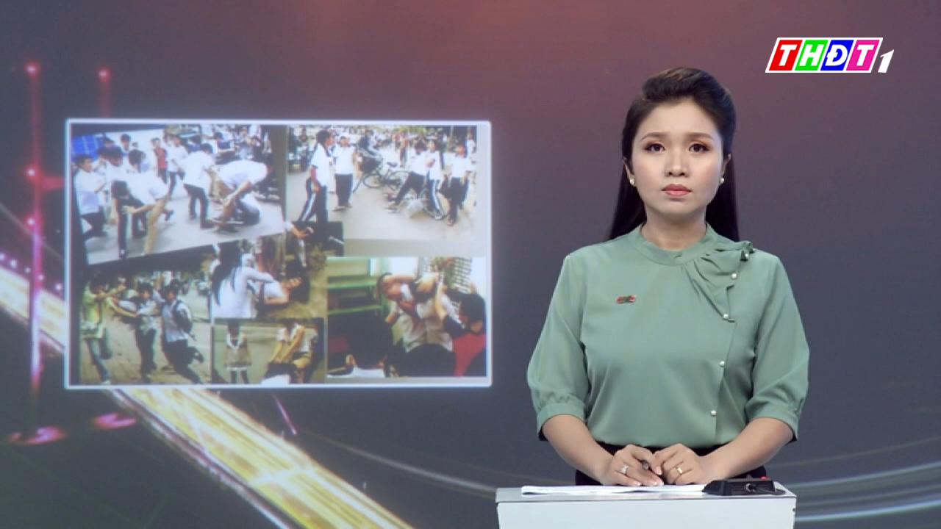
MỜI CÁC EM XEM 1 ĐOẠN PHÓNG SỰ

Slide 6
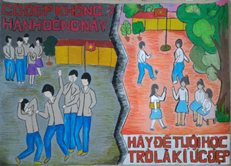
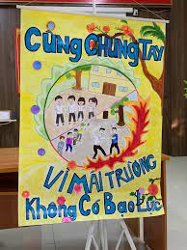

Bài 8: Bạo lực học đường
CÔ NHẪN
THCS TÔ HIỆU

Slide 7
Bài 8:
Bạo lực
học đường
II.
KHÁM PHÁ

Slide 8





1.Biểu hiện của bạo lực học đường

Slide 9

ĐỌC THÔNG TIN
5. Bạo lực học đường là hành vi hành hạ, ngược đãi, đánh đập; xâm hại thân thể , sức khỏe; lăng mạ, xúc phạm danh dự, nhân phẩm; cô lập, xua đuổi và các hành vi cố ý khác gây tổn hại về thể chất, tinh thần của người học xảy ra trong cơ sở giáo dục hoặc lớp độc lập.
Nghị định 80/2017/NĐ-CP Quy định về môi trường giáo dục an toàn, lành mạnh, thân thiện, phòng, chống bạo lực học đường.
Điều 2
(Trích)

Slide 10

THẢO LUẬN NHÓM ĐÔI (2 phút)
Căn cứ vào thông tin để xác định những hành vi bạo lực học đường thể hiện qua mỗi trường hợp và hình ảnh trong sách giáo khoa (trang 41)
Vì T không cho các bạn ngồi gần chép bài kiểm tra, nên khi T đạt được thành tích cao, một số bạn lên mạng nói xấu T. Trên lớp, các bạn này lảng tránh, lôi kéo những bạn khác không chơi với T. Vì vậy, T cảm thấy buồn chán, cô đơn và lạc lõng trong lớp.
Thời gian gần đây, thấy một số bạn trong lớp trốn tiết, la cà ở quán internet, H là lớp trưởng đã báo cáo với cô chủ nhiệm. Biết việc này, một số bạn trong lớp đã có lời xúc phạm H. Có bạn còn cố tình gạt chân H, làm H bị ngã xây xát chân tay.
Trường hợp 1
Trường hợp 2

Slide 11
KẾT QUẢ THẢO LUẬN NHÓM ĐÔI
Xác định những hành vi bạo lực học đường thể hiện qua mỗi trường hợp và hình ảnh trong sách giáo khoa (trang 41)
Các bạn này lảng tránh, lôi kéo những bạn khác không chơi với T. Vì vậy, T cảm thấy buồn chán, cô đơn và lạc lõng trong lớp => Hành vi bạo lực về tinh thần.
Một số bạn trong lớp đã có lời xúc phạm H. Có bạn còn cố tình gạt chân H, làm H bị ngã xây xát chân tay
=> Hành vi bạo lực về tinh thần và thể chất.
Trường hợp 1
Trường hợp 2

Slide 12
? Ngoài những hành vi trên, em còn biết hoặc chứng kiến những hành vi bạo lực học đường nào khác?

Slide 13
1. Biểu hiện của giữ bạo lực học đường ?

Slide 14
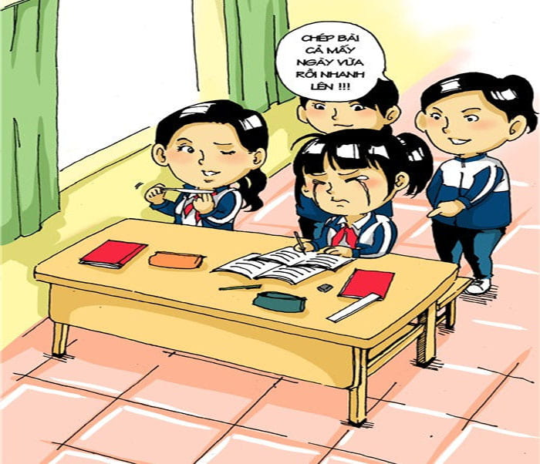
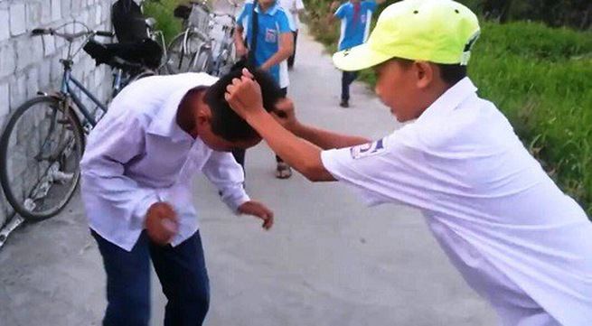
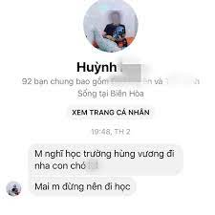
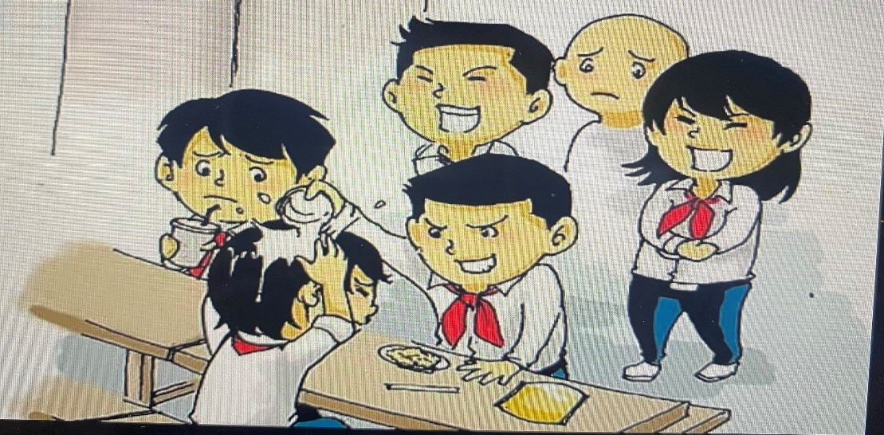
THẢO LUẬN NHÓM BÀN
Quan sát tranh và trả lời câu hỏi
Em hãy cho biết, hành vi nào trong những hình ảnh trên là biểu hiện của bạo lực học đường?
Bắt bạn chép bài cho
Túm tóc đánh bạn
Đe dọa trên Facebook
Đổ sữa lên đầu bạn

Slide 15
Biểu hiện của bạo lực học đường
Bắt bạn chép bài cho => Bạo lực về tinh thần
Túm tóc đánh bạn => Bạo lực thể chất
Đe dọa trên Facebook => Bạo lực trực tuyến
Đổ sữa lên đầu bạn => Hủy hoại tổn thất

Slide 16

Biểu hiện của bạo lực học đường
Các hành vi
bạo lực thể chất
Các hành vi bạo lực về tinh thần
Hành vi chiếm đoạt, hủy hoại tài sản…
Các hành vi
bạo lực trực tuyến
Hành hạ, ngược đãi, đánh đập; xâm phạm thân thể, sức khỏe…
Lăng mạ, xúc phạm danh dự, nhân phẩm, cô lập, xua đuổi…
Nhắn tin, gọi điện, sử dụng hình ảnh cá nhân để up hiếp, đe dọa, ép buộc…

Slide 17
2. Nguyên nhân và hậu quả của bạo lực học đường

Slide 18

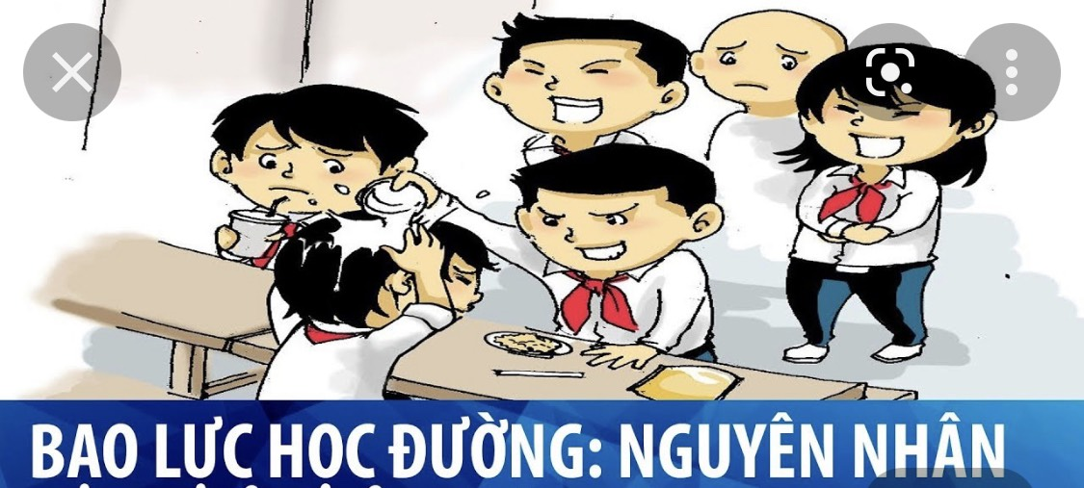
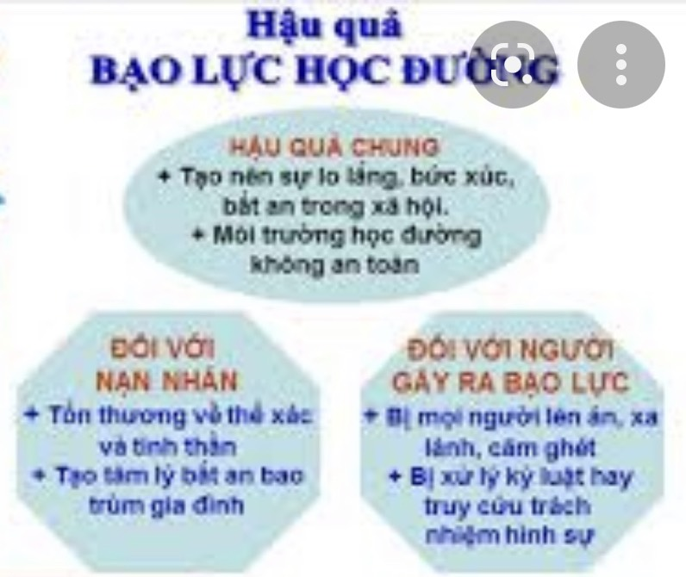
ĐỌC TÌNH HUỐNG
Do xem nhiều phim ảnh bạo lực nên H thay đổi tính tình, hay nổi nóng, dễ gây gổ với bạn bè xung quanh. Một lần ở trường. H đã cãi nhau và định đánh bạn. Mọi người khuyên can nên H mới dừng lại. Sau sự việc này, H đã bị nhà trường cảnh cáo và phải xin lỗi bạn.
Vì thích thể hiện mình là người mạnh mẽ nên V đã lôi kéo các bạn thành lập một nhóm chuyên đi dọa dẫm, bắt nạt các bạn khác. Điều đó làm cho các bạn trong lớp lo lắng, bất an khi nhìn thấy nhóm của V.
Tình huống 1
Tình huống 2

Slide 19
PHIẾU BÀI TẬP
(THẢO LUẬN NHÓM BÀN)
Câu 1: Theo em, những hành vi nào (trong 2 tình huống trên) có tính chất bạo lực học đường?
Câu 2: Nguyên nhân và hậu quả của những hành vi đó là gì?
.............................................................................................................................................................................................................................................................
...................................................................................................................................................................................................

Slide 20


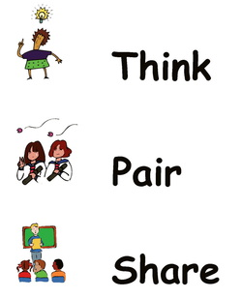
Thảo luận nhóm bàn
Nhiệm vụ: Hoàn thành phiếu bài tập
 | - Học sinh thực hiện hoạt động cá nhân “Think”: Suy nghĩ độc lập và hoàn thành phiếu bài tập
 | - Học sinh thực hiện hoạt động cặp đôi “Pair”: Trao đổi với bạn suy nghĩ của mình.
 | - Học sinh trình bày cá nhân trước lớp hoạt động “Share”: Chia sẻ những điều vừa trao đổi về phiếu bài tập trước lớp.

Slide 21
PHIẾU BÀI TẬP
(THẢO LUẬN NHÓM BÀN)
Câu 1: Theo em, những hành vi nào (trong 2 tình huống trên) có tính chất bạo lực học đường?
Câu 2: Nguyên nhân và hậu quả của những hành vi đó là gì?
Hành vi của H gây gổ với bạn bè, 1 lần H cãi nhau và định đánh bạn.
V đã lôi kéo thành lập nhóm chuyên đi doạn dẫm, bắt nạt các bạn.
Nguyên nhân do H xem nhiều phim ảnh bạo lực/ do V thích thể hiện mình mạnh mẽ…
Hậu quả: H bị nhà trường cảnh cáo/ Các bạn lo lắng khi nhìn thấy nhóm V…

Slide 22

GÓC CHIA SẺ
Theo em, nguyên nhân của bạo lực học đường là do đâu? Hậu quả của nó là gì?

Slide 23
NGUYÊN NHÂN BẠO LỰC HỌC ĐƯỜNG
Nguyên nhân chủ quan
Nguyên nhân khách quan
Thiếu sự quan tâm, giáo dục của gia đình
Những tác động tiêu cực từ môi trường xã hội…
Thiếu hụt kĩ năng sống
Thiếu sự trải nghiệm
Thích thể hiện bản thân…

Slide 24
HẬU QUẢ CỦA BẠO LỰC HỌC ĐƯỜNG
 | - Người gây ra bạo lực học đường: có thể bị tổn thương về thể chất, tinh thần; bị lệch lạc nhân cách; phải chịu các hình thức kỉ luật, thậm chí bị truy cứu trách nhiệm hình sự nếu gây ra hậu quả nghiêm trọng
 | - Người bị bạo lực học đường: có thể bị tổn thương về thể chất, tinh thần, giảm sút kết quả học tập và rèn luyện.
 | Đối với gia đình: gây ra không khí căng thẳng, bất an, tổn hại về vật chất. Đối với xã hội: thiếu an toàn và lành mạnh.
HẬU QUẢ CỦA
BẠO LỰC
HỌC ĐƯỜNG

Slide 25

Khái niệm:
Là hành vi hành hạ, cố ý gây tổn hại về thể chất, tinh thần
Xảy ra trong cơ sở giáo dục hoặc lớp độc lập.
Bạo lực thể chất: hành hạ, đánh đập…
Biểu hiện:
BẠO LỰC
HỌC ĐƯỜNG
Bạo lực tinh thần: lăng mạ, xúc phạm…
ê
Bạo lực trực tuyến: nhắn tin, gọi điện đe dọa….
Nguyên
nhân
Chủ quan: thiếu hụt kĩ năng sống, thiếu trải nghiệm…
Khách quan: thiếu quan tâm của gia đình, tiêu cực từ xh
Người gây ra và người bị bạo lực học đường có thể bị tổn thương thể chất, tinh thần…
Hậu quả
Không khí gia đình căng thẳng; xã hội thiếu an toàn…

Slide 26
Bài 8:
Bạo lực
học đường
III.
LUYỆN TẬP

Slide 27


Những hành vi nào dưới đây là bạo lực học đường? Vì sao?
  B. Lấy đồ ăn sáng của bạn khác
D. Nhại giọng 1 cách thiếu tôn trọng
C. Bịt tai mỗi khi bạn phát biểu
  E. Gửi tin nhắn, hình ảnh.. nhằm gây tổn thương
  G. Véo tai, giật tóc bạn…
  H. Mượn dồ dung học tập quên không trả lại

Slide 28
THẢO LUẬN THEO BÀN (2 phút)
Kĩ thuật “Khăn trải bàn”
1
Viết ý kiến cá nhân
Ý kiến chung của cả nhóm về chủ đề
Viết ý kiến cá nhân
Viết ý kiến cá nhân
2
Bài 2: Trong một buổi hoạt động ngoại khóa về phòng, chống bạo lực học đường, có ý kiến cho rằng, bạo lực học đường chỉ gây tổn hại tới người bị bạo lực.
Em có đồng ý với ý kiến này không? Vì sao?
4
Viết ý kiến cá nhân
3
Notes:
Đào Thị Nhẫn- Trường THCS Tô Hiệu- Lê Chân –Hải Phòng

Slide 29

TRÒ CHƠI: Dân hỏi luật sư
trả lời
Dân hỏi: K và C đều là học sinh lớp 7A. Do xích mích với nhau trên mạng xã hội, K đã hẹn gặp C để giải quyết mâu thuẫn. Tuy nhiên, khi gặp nhau, hai bạn đã xảy ra xô xát.
1. Theo luật sư, ai là người bị bạo lực trong tình huống trên?
2. Xin luật sư cho biết nguyên nhân và hậu quả của bạo lực học đường trong tình huống đó.

Slide 30



TRÒ CHƠI: NGƯỜI KỂ CHUYỆN
Em hãy kể một trường hợp bạo lực học đường mà em biết; chỉ ra nguyên nhân, hậu quả của tình huống bạo lực học đường đó

Slide 31
Bài 8:
Bạo lực
học đường
IV.
VẬN DỤNG

Slide 32

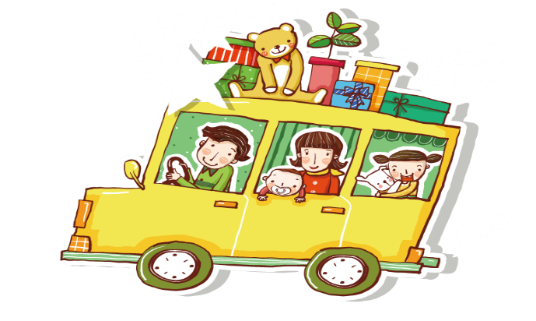
HOẠT ĐỘNG DỰ ÁN
Em hãy thiết kế một sản phẩm tuyên truyền: tranh vẽ, video với thông điệp truyền thông về nguyên nhân và hậu quả của bạo lực học đường
2. Em hãy cùng bạn xây dựng một tiết mục văn nghệ (tiểu phẩm, nhạc kịch,…) về chủ đề phòng, chống bạo lực học đường và trình bày trong tiết học sau.

Slide 33



Xin chào và hẹn gặp lại

